Slide 1
TRƯỜNG TIỂU HỌC PHÚC LỢI
TOÁN 1

Slide 2

SGK- 100, 101
TIẾT 1

Slide 3


Slide 4

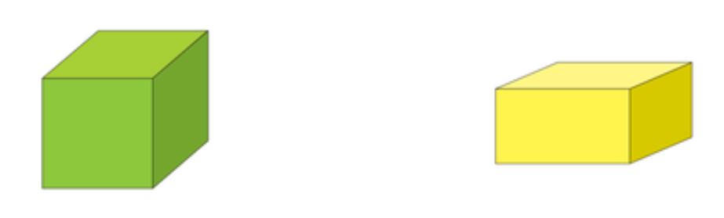
1
a) Những hình nào dưới đây là khối lập phương?
A
B
C
D

Slide 5
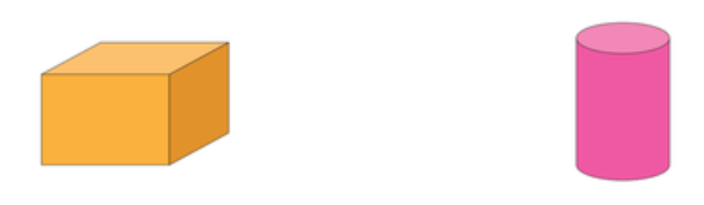
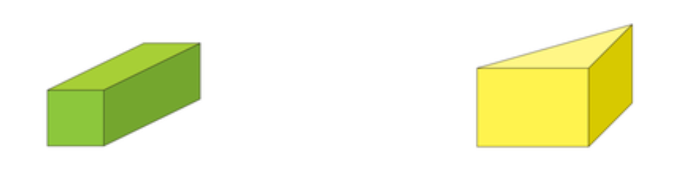
1
b) Những hình nào dưới đây là khối hộp chữ nhật?
A
B
C
D

Slide 6

2
Xem hình sau rồi tìm số thích hợp.
Hình | Số hình
 | ?
 | ?
 | ?
 | ?
3
8
11
3

Slide 7
3
Lấy 9 que tính.

Slide 8
3
a) Lấy 9 que tính xếp thành hình bên.

Slide 9
3
b) Hình bên có mấy hình tam giác?
Có 5 hình tam giác

Slide 10
3
c) Nhấc ra 2 que tính để hình còn lại có 2 hình tam giác.

Slide 11
3
c) Nhấc ra 2 que tính để hình còn lại có 2 hình tam giác.

Slide 12
3
c) Nhấc ra 2 que tính để hình còn lại có 2 hình tam giác.

Slide 13
3
c) Nhấc ra 2 que tính để hình còn lại có 2 hình tam giác.

Slide 14
3
c) Nhấc ra 2 que tính để hình còn lại có 2 hình tam giác.

Slide 15
3
c) Nhấc ra 2 que tính để hình còn lại có 2 hình tam giác.

Slide 16
3
c) Nhấc ra 2 que tính để hình còn lại có 2 hình tam giác.

Slide 17
4
Tìm hình thích hợp đặt vào dấu "?"
a)
?
A
B
C
D

Slide 18
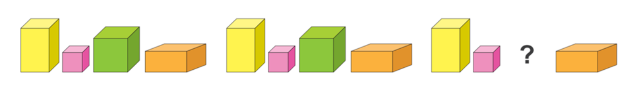
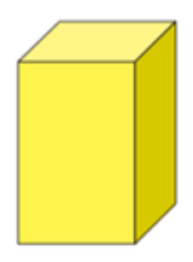

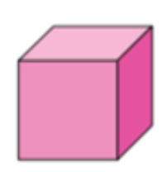
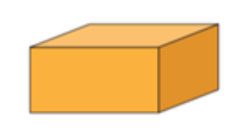
4
Tìm hình thích hợp đặt vào dấu "?"
b)
A
B
C
D

Slide 19


